Slide 1
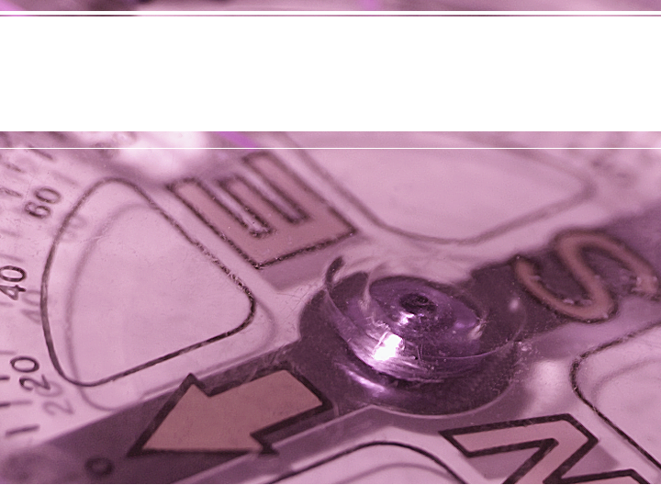
WinCE DDI
연구2팀 이병희

Slide 2
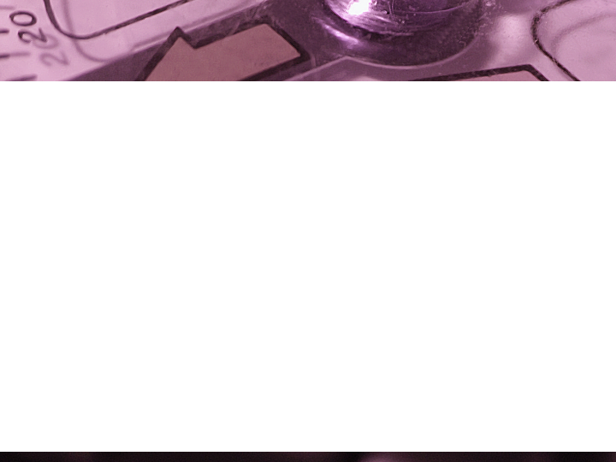
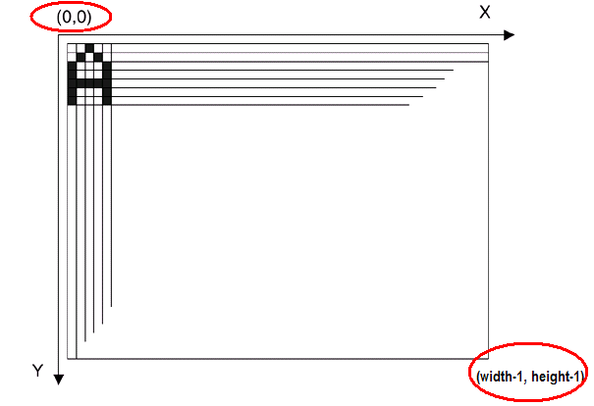
coodinate
(0,0) , (width-1, height-1)
frame buffer's stride - multiple of 4 bytes
Frame buffers should not use bit planes
VideoMemory상의 해당 pixel의 위치는 {(X_pos * Y_pos) + x_remain} * Bpp

Slide 3




EmulatedBlt_Internal(bitmap)
current
  DrawIconEx()
  Brush를 사용하지않고 이미지(bitmap)을 bitblt함
  이미지 사이즈 – 16x16, src-(1bpp, 8bpp,16bpp), dst-16bpp
  1bpp로 먼저 그린다. (ROP : SRCAND)
  8bpp이미지를 씌운다(ROP : SRCINVERT)

Slide 4
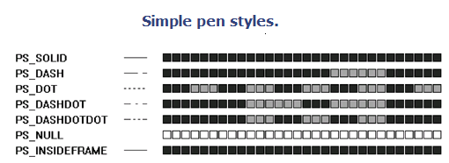
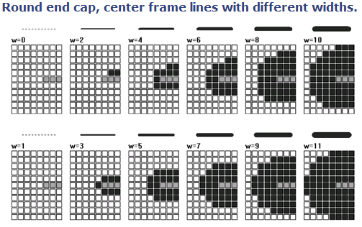
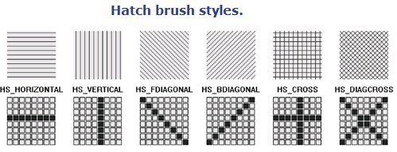
Brush & pen

Slide 5
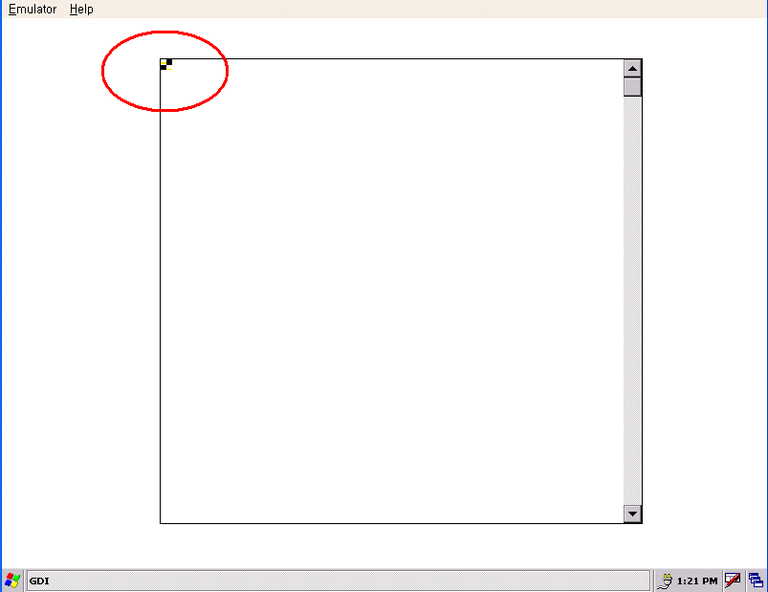
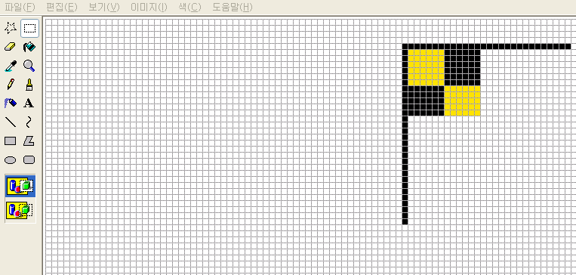
EmulatedBlt_Internal(brush)
Brush : 직사각형 영역
prclDst : Brush이미지로 그릴 영역
Dst : Full Widows 정보
Brush : pBrush정보를 가지고 drawing에 필요한 정보 생성
rclBrush : 상대좌표로써 brush의 직사각형 영역을 벗어나는 좌표
좌상귀에서 시작하여 우하귀로 그린다.

Slide 6
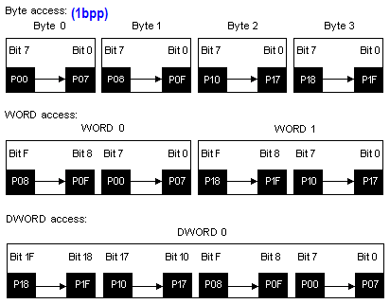
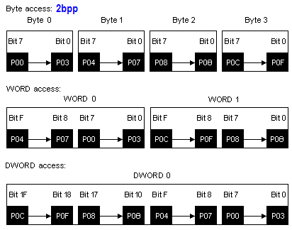
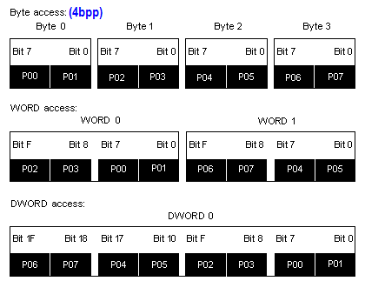
Display Buffer Format

Slide 7
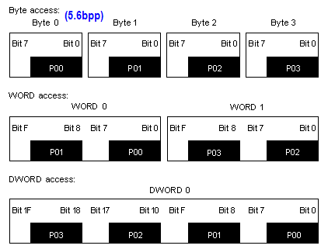
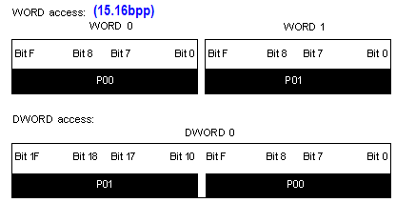
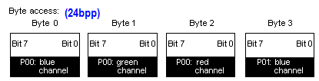
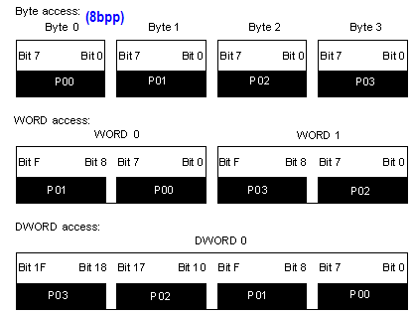
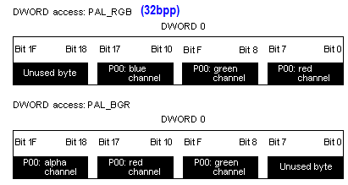
Display Buffer Format

Slide 8
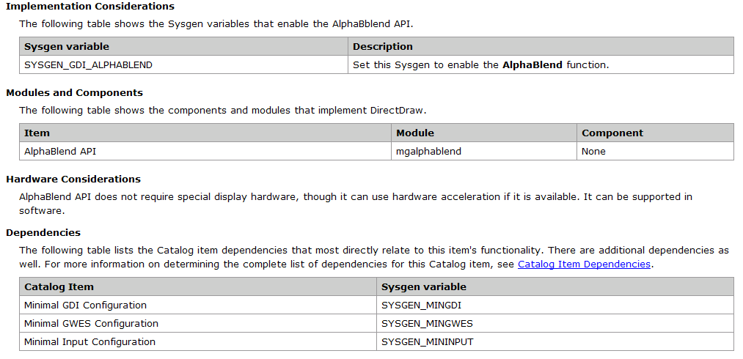
alphablend
SB_PIXEL_ALPHA
  AlphaBlend 함수로 픽셀별 알파를 사용할 수 있다.
SB_PREMULT_ALPHA
  AlphaBlend 함수로 미리 계산된 알파를 사용할 수 있다.
  Src, Dst의 Color Value에서 ARGB를 분리해서 위의 2가지중 하나의 alphaBlend 적용

Slide 9

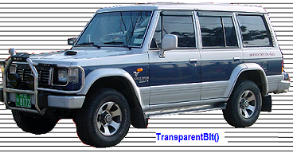
TransparentBlt
AlphaBlend()
  비트맵에서 투명도를 줌(반투명으로 비트맵 출력)
TransparentBlt()
  특정색상을 드로잉 하지 않음(특정색은 건너뛰고 출력)

Slide 10
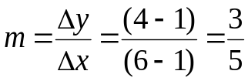















예제를 통한 DDA의 비교
점 p₁(1, 1)을 시작점, 점 p₂(6, 4)을 종료점으로 하는 직선 그리기
5
4
3
2
1
기울기:
abs(m)>1
0 1 2 3 4 5 6 7
실수 DDA(simple algorithm)
정수 DDA(Brensenham’s algorithm)
초기의 e₁은
-(6-1)=-5
2(4-1)=6
5
4
3
2
1
x가 1 증가할 때마다,
5
4
3
2
1
x가 1 증가할 때마다,
만일,
이라면,
이라면,
y_{n} 의 변화에 따라
0 1 2 3 4 5 6 7
0 1 2 3 4 5 6 7
1
2
3
4
5
6
1
2
3
4
5
6
1
2
3
4
5
6
1
2
3
4
5
6
-5
1
-3
3
-1
5
1
1.6
2.2
2.8
3.4
4
1
2
2
3
3
4
(반올림)
1
2
2
3
3
4
-5
-9
-3
-7
-1
-5

Slide 11
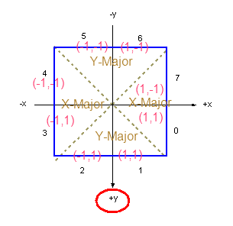
EmulatedLine
Y축 : line을 그려나갈 방향을 결정(+y, -y) : +y → -y
X축 : 현재 점의 위치결정
subPixel : pen pettern에서 해당하는 pettern 을 그림

Slide 12
Issue
Color depth conversions
pattern BLT
Solid-color fills
SRCCOPY blit operations
Cursor display
Solid horizontal and vertical line drawing
Solid-line drawing with subpixel precision
Alpha blend

